Slide 1
Системи за производствена връзка
Изготвил:Михаел Михайлов
Група:24 БИ
Фак. № 115096

Slide 2
Кратка история
В ретроспективен план, рекламното дело е присъствало още от древността. Доказателства за това свидетелстват разкопките на античния римски град Помпей, където ясно се открояват огромни фасади на сгради, под формата на рекламни пана, където са се предлагали характерните за този период продукти и услуги. По-късно, по време на средновековието, рекламните табели са се осветявали с факли. В края на XIX век, едва след появата на електрическата крушка на Томас Едисон, се създават условия за реализирането на първата светлинна реклама (с 2500 нажежаеми лампи), създадена в столицата на Германия – Берлин .През периода 1910-1925 г. осезаемо влизат в употреба газосветещите тръбни светлинни източници, като до 1939 г. разнообразието от светлини с различен цвят надхвърля 30 вида. Днес рекламното и информационното осветление се реализира посредством широк спектър от съвременни светлинни източници и специални светлотехнически уредби.

Slide 3
Информационно осветление е необходимо при управлението на градския обществен транспорт, при поставянето на сигнални-предупредителни светлини, сведения за транспортните връзки, метеорологични условия, полицейски и общински разпоредби, културни,спортни и развлекателни мероприятия, валутни сведения и др. Очевидносъвременното рекламно-информационно осветление е важно условие и предпоставка за активна дейност и през тъмните часове на денонощието, като създава спокойна атмосфера и увереност на гражданите.

Slide 5
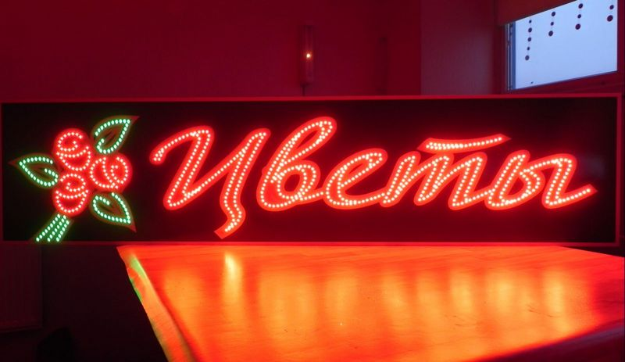
Светлинни фирмени табели, информационни табла, рекламни пана
Доминираща част от рекламно-информационното осветление заемат
фирмените табели, рекламните пана и информационните табели и табла. В общ вид този тип светлинна реклама представлява кутия с произволна форма, чиято фронтална стена пропуска светлина. Светещите панели са от полупрозрачно матово стъкло или плексиглас и върху тях се разполагат (рисуват или залепят) букви,фигури, композиции, картини, осветени отвътре от равномерно разположени светлинни източници. За да се постигне по-голям контраст на светлинното изображение в някои случаи се прибягва към поставянето на тъмни фигури на светъл фон или обратно – светли фигури на тъмен фон. Това спомага за по-добрата четимост на изображението от по-голямо разстояние.

Slide 6
Външно базирани светлинни рекламно
Информационни решения
Вътрешно базирани светлинни рекламно
Информационни решения
Светлинни табелки
Светещи букви
Светещи логотипи
Светещи кантове

Slide 7
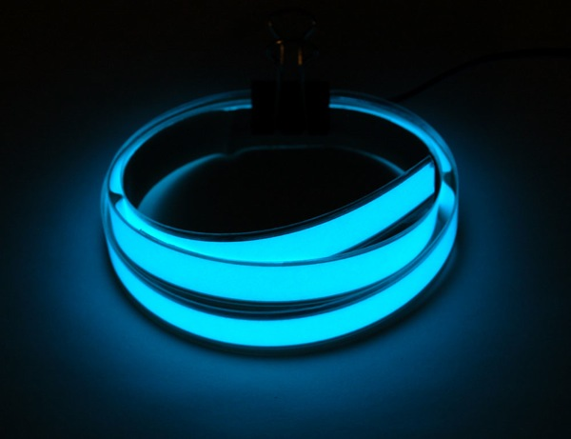
Светещи електролуминесцентни ленти и повърхности
Светещото фолио е кондензаторен електролуминесцентен светлинен
източник (трислоен - два електрода и фосфорен слой между тях). Рекламното послание се оформя на винилитово самозалепящо се фолио, което се поставя над конструктивните слоеве. Цветът на светлината на фосфора може да бъде синя,зелена или бяла. Дебелината на светещото фолио е съпоставима с тази на лист хартия, като може да се оформи като двустранно светеща лента с дебелина на обикновен картон. Предвид описаните качества електролуминесцентните ленти и повърхности са особено подходящи за реализиране на светлинни рекламно-информационни решения, залепени на външните стени на автобуси, трамваи, тролейбуси.

Slide 8
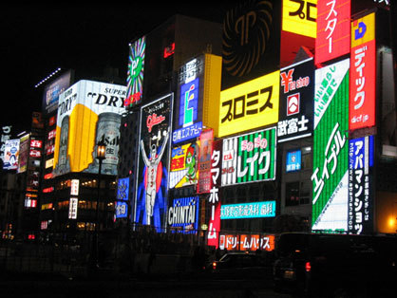
Медиятектура, телевизионни стени и светлинни прожекции
Практически осъществяването на медиятектурата става посредством светлодиодните технологии LED и OLED (Organic Light Emitting Diode),които откриват широки възможности за реализиране на рекламно-информационни решения на телевизионни стени и прожекции с висока визуалнокомуникационна ефективност и с естетическо въздействие. От съществено значение е разстоянието между светлодиодите, т.е. каква резолюция (ниска или висока) на изображението е възможно да се постигне. Например, ниска резолюция може да се използва за показване на анимирана графика излъчвана от голяма фасада, като така ще
увеличи своите комуникативни възможности. От гледна точка на по-малко разходи,
висока резолюция е по-вероятно да бъде използвана при по-малки повърхности.

Slide 9
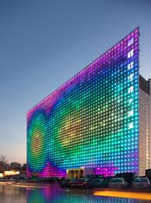
Автоматични (auto-active) медийни фасади
Дигитални изображения,видеоматериали, анимиран текст и графика се представят автоматично на медиен екран. Цифровият материал се управлява чрез специален модул за управление и контрол съобразно индивидуалните изисквания на клиента. Автоматичният медиен монументален дисплей е подходящ за представянето на визуална информация за
обществено значими събития, фирмени рекламни презентации и др. Система за
автоматично управление осигурява повторение, комбиниране и промяна в последователността на наличните визуални изображения.

Slide 10
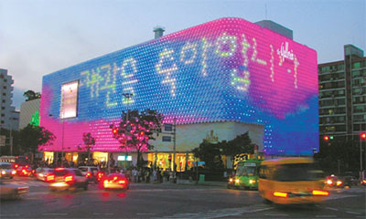
Реактивни (reactive) медийни фасади
Чрез цифровата медия намедийните фасади се представя директна картина на събитията в град или околността му. С помощта на камери, сензори и съвременни софтуерни технологии,външните параметри се регистрират в реално време и се изобразяват върху
медийните фасади. Така медийната фасада реагира на промените на външните
фактори: състояние на времето; светлинните условия; звуци в околното
пространство; транспортен трафик; други фактори. Ето защо медийната фасада се
превръща в „пропусклива мембрана”.

Slide 11
Комбинирана (integrated) медийна фасада.
Интегрирането на автоматичната програма с тази на интерактивната или реактивната медийна фасада позволява разширяване на възможностите на всяка от тях и увеличаване на ефективността на светлинното рекламно въздействие.

Slide 12
Триизмерни форми и композиции
Триизмерните светещи рекламни и информационни обемни конструкции са
неизменна част от съвременния градски ландшафт. Те притежават особено
очарование, което се изразява в разнообразни оригинални триизмерни форми и
композиции.Традиционно конструктивното изпълнение на светещо табло е осветено отвътре. Едната или в някои случаи и двете големи челни стени на паралелепипеда на кутията са матирани и пропускат светлината, докато страничните тесни стени са непрозрачни. Върху матираната светеща повърхност може да се показват статични или динамични пана (плакати), под формата на текстова информация, цветни картини, фигури, знаци и др.

